Slide 1
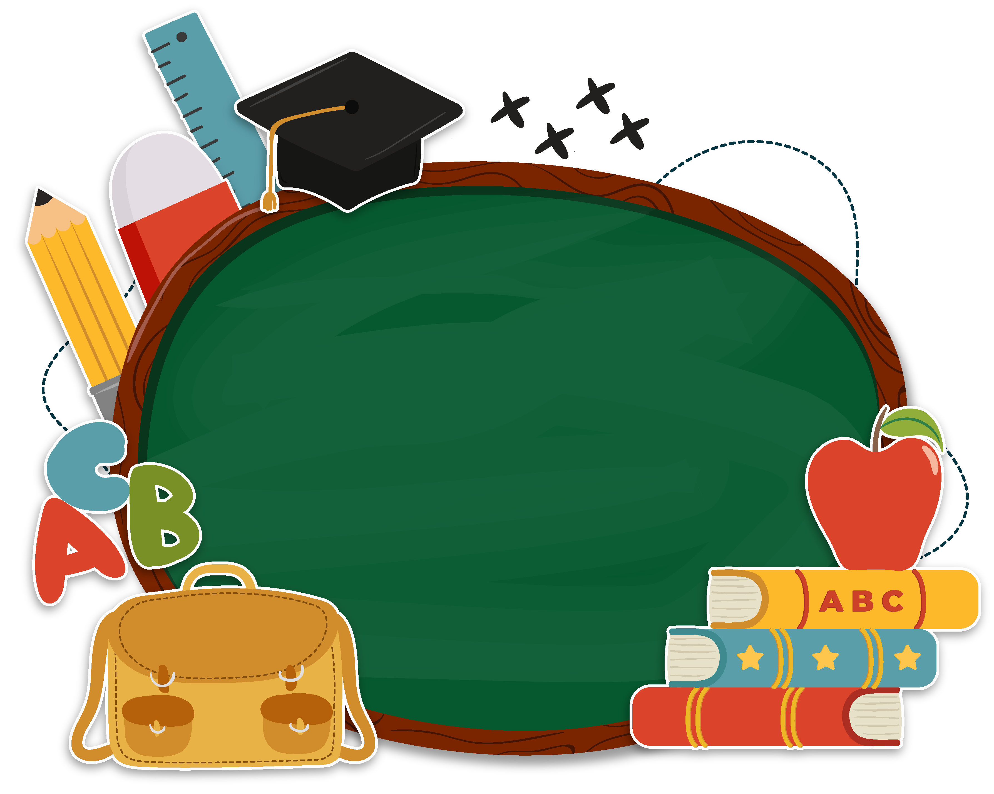
Trao đổi:
Tài năng của con người

Slide 2
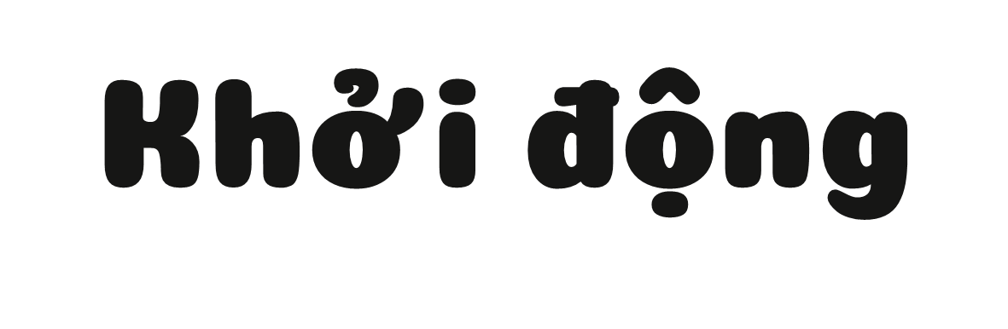
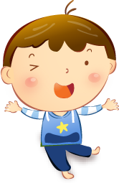

Slide 3
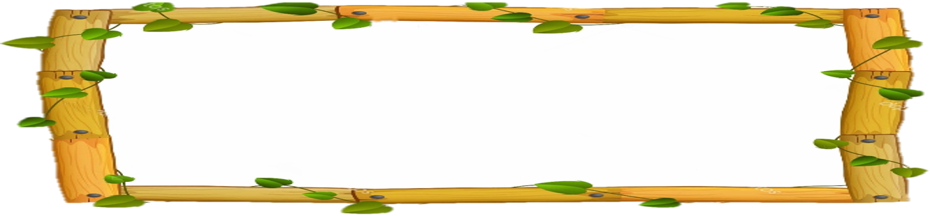
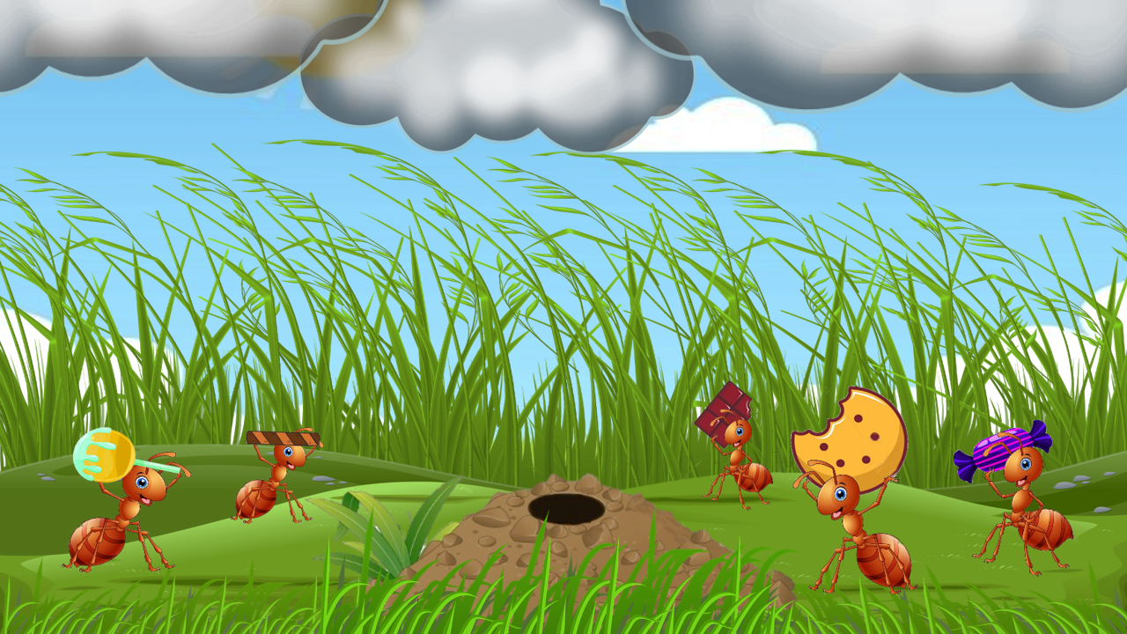

KIẾN VỀ TỔ

Slide 4

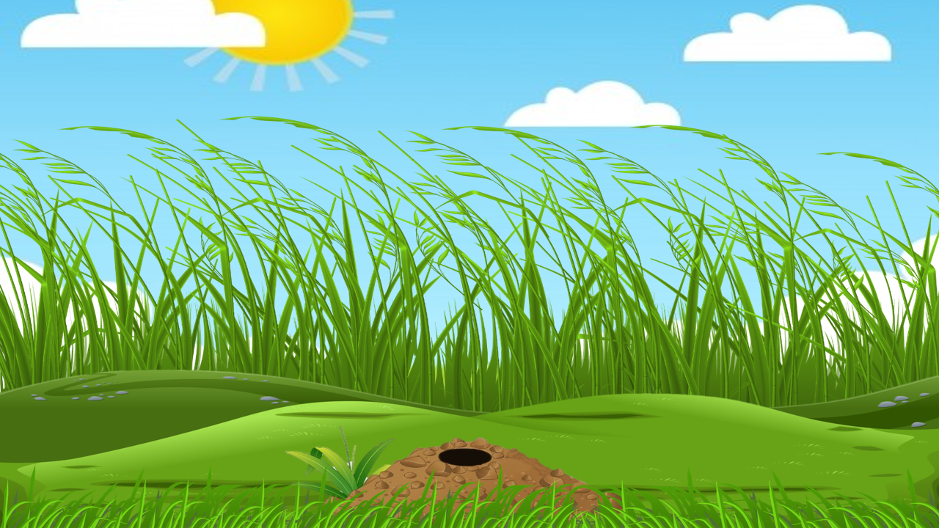
Hãy giúp các chú kiến mang thức ăn về tổ trước khi trời mưa
bằng cách trả lời đúng các câu hỏi.

Slide 5
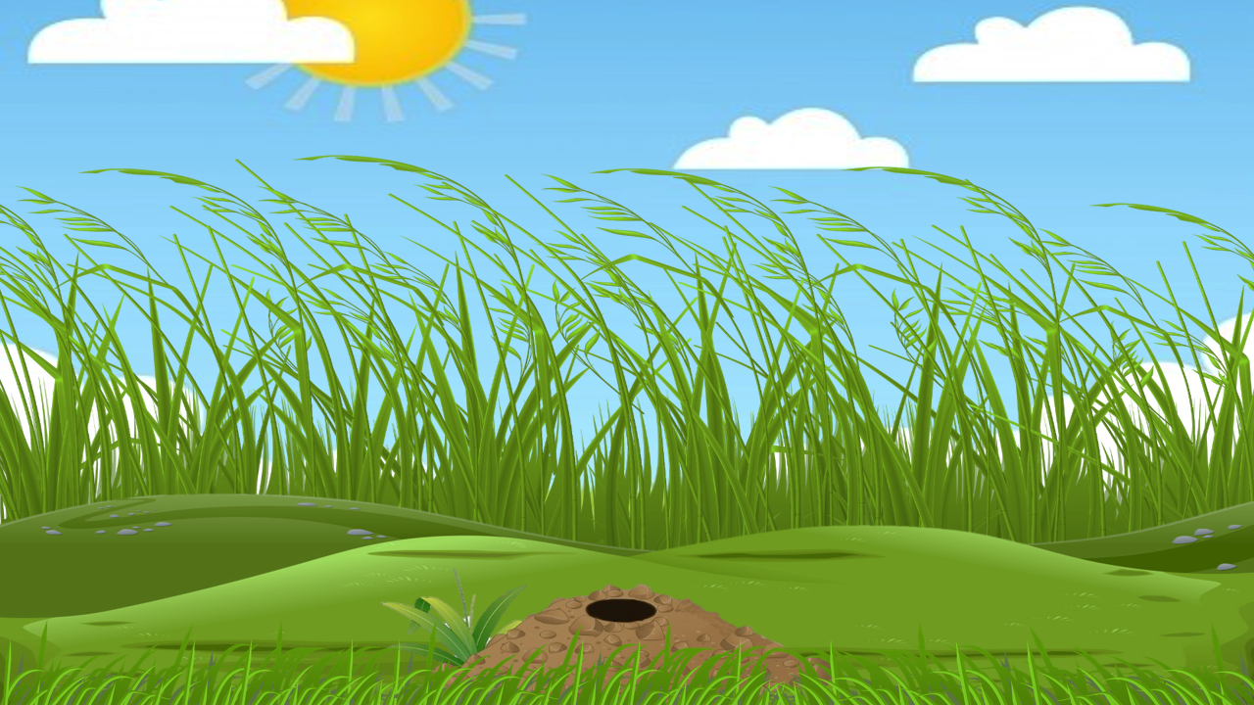
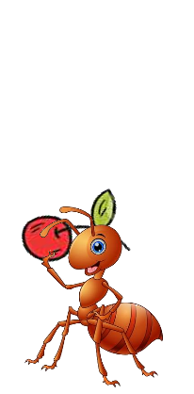
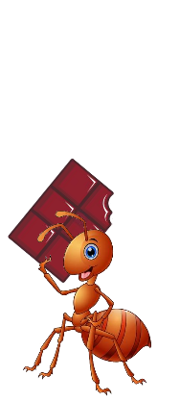
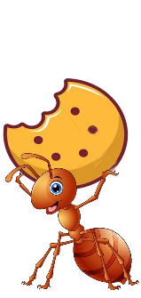
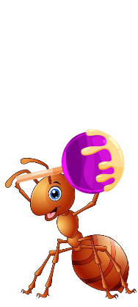
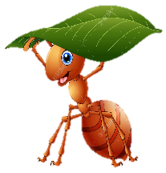
- Thầy cô kích chọn vào số để đến câu hỏi
Sau khi học sinh trả lời xong thầy cô kích vào con kiến góc phải bên dưới
Kích chọn vào con kiến HS vừa trả lời để kiến vào tổ.
Tương tự như thế đến hết 5 câu.
4
2
3
1
5

Slide 6
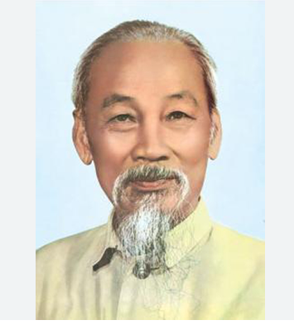
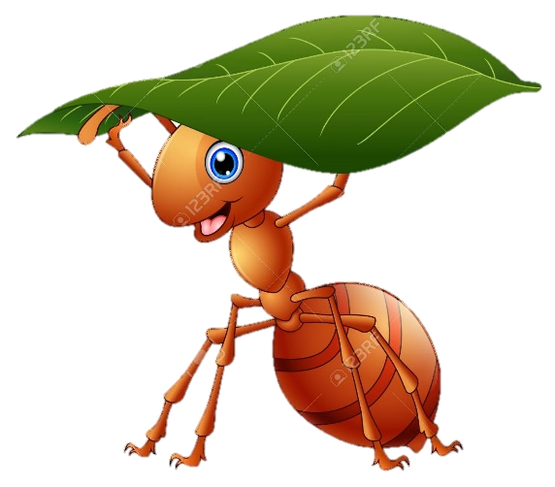
1
Là ai?
Bác Hồ

Slide 7
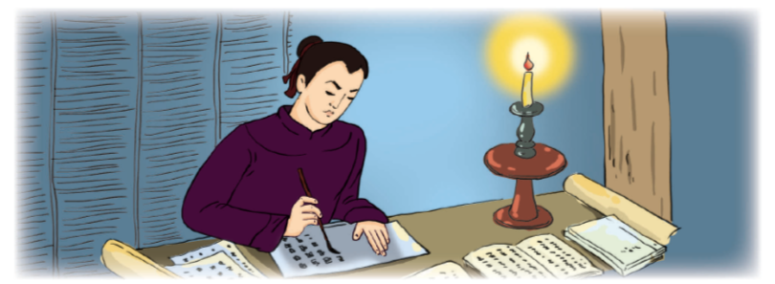
2
Là ai?
Cao Bá Quát

Slide 8
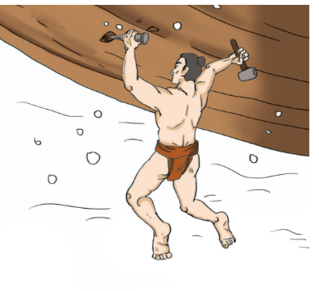
3
Là ai?
Yết Kiêu

Slide 9
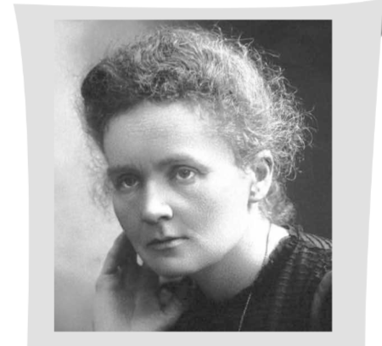
4
Là ai?
Nhà bác học Ma-ri Quy-ri

Slide 10
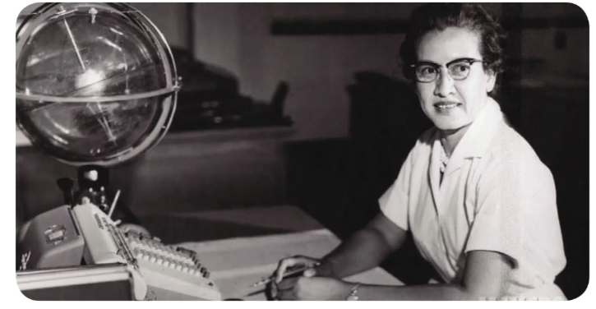
5
Là ai?
Ca-tơ-rin Giôn-xơn

Slide 11
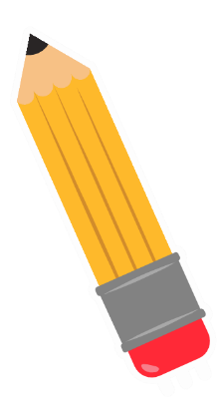

Chuẩn bị bài nói

Slide 12
1. Hãy nói cảm nghĩ của em về một nhân vật có tài trong những câu chuyện em đã học hoặc đã nghe.

Slide 14
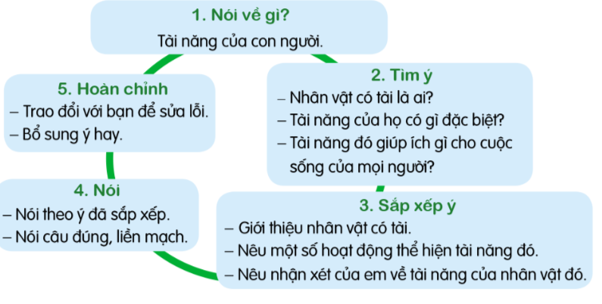


Slide 15
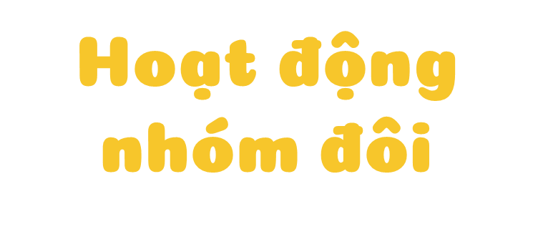
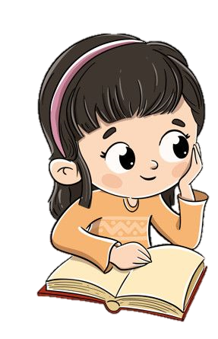
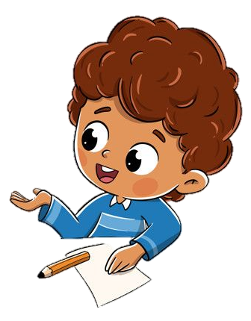

Slide 16
Ví dụ: Trần Quốc Toản là một thiếu niên yêu nước. Vì chưa đủ tuổi nên Quốc Toản không được tham dự việc vua quan bàn việc nước. Vì quá nóng lòng gặp vua để vạch rõ mưu đồ của giặc Nguyên, chàng đã xô cả lính gác, xăm xăm xông xuống bến thuyền nơi vua quan hội họp. Nhà vua tha tội bà ban cho Quốc Toản quả cam quý. Nhưng do quá căm giận quân giặc và lo lắng cho việc nước, Quốc Toản đã bóp nát quả cam. Em vô cùng khâm phục tinh thần yêu nước của Quốc Toản.

Slide 17
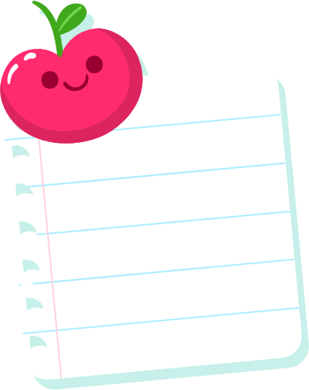
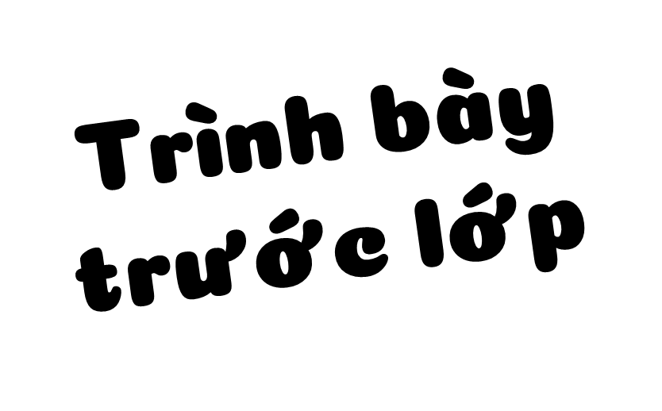

Slide 18

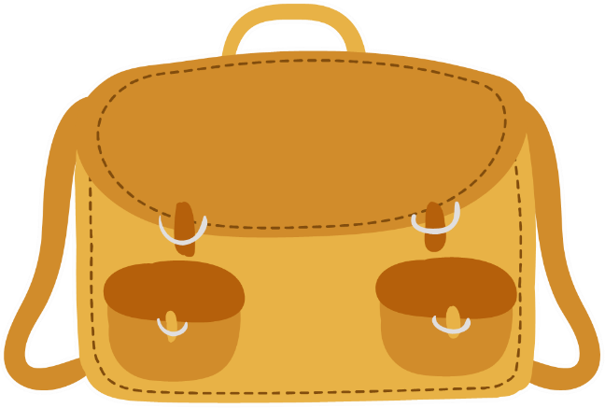
Vận dụng
Theo em, tài năng của con người nhờ đâu mà có?
Chúng ta nên làm gì để trở thành những người tài năng?

Slide 19
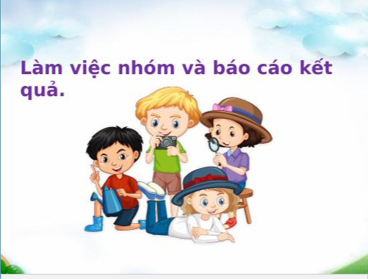

Slide 20
Chúc các em học tốt!

